Slide 1
La santé et la sécurité au travail
Cours ACT-1005
Analyse et traitement
du risque collectif
Isabelle Larouche
Professeure, École d’actuariat

Slide 2
Introduction
Programme d’assurance sociale
2 rôles:
  Agent de prévention
  Assureur public

Slide 3
Historique
Fin du 19e siècle
  1879, Angleterre : Factory and Workshop Act - visait à mettre un terme à l'exploitation des femmes et des enfants.
  1885, Québec : adoption de l'Acte des manufactures - la province de Québec se dotait d'une loi régissant le travail.
Notes:
Taux de placement encore très bon

Slide 4
Historique (suite…)
Acte des manufactures:
  Les travailleurs n'étaient presque pas protégés lorsqu'ils effectuaient un travail dangereux. Il n'y avait ni restriction quant à l'âge minimum à l'embauche ni limite maximale quant à la durée du travail quotidien, sans compter qu'en cas d'accident, les travailleurs étaient privés de revenu.
Notes:
Europe, Asie et Amérique du sud également
Sénégal, Côte d’Ivoire, Bénin, Mali, Cameroun
Langue française

Slide 5
Historique (suite…)
Acte des manufactures
  visait à protéger la vie et la santé des enfants et des femmes au travail en fixant, entre autres, l’âge minimum à l’embauche;
  énonçait les premières règles en matière de sécurité et de salubrité des lieux de travail;
  a obligé les médecins à faire des tournées d'inspection dans les usines et a exigé que le comité d’approbation municipal autorise le plan d'une usine avant sa construction.
Notes:
Rigueur afin d’avoir réussite aux examens professionnels, afin d’avoir des professionnels qui auront une réussite sur le marché du travail
Relation marché: chargés de cours, Financement, recrutement

Slide 6
Historique (suite…)
Qu’arrivait-il aux travailleurs lorsqu’ils étaient victimes d’un accident de travail?
  En Europe et Amérique du Nord, on considérait que l’accident faisait partie des risques inhérents au travail, le travailleur devait donc en supporter la responsabilité et les conséquences.
  Entre autres, au Québec (droit civil), l’accidenté devait intenter un procès pour prouver la responsabilité de l’employeur dans les dommages subis. C’est au travailleur très souvent analphabète, financièrement démuni, souvent sous la domination de son employeur que revenait le fardeau de la preuve.

Slide 7
Historique (suite…)
Début 20e siècle
  Essor de l’industrialisation
  Plus grande fréquence des accidents en milieu de travail;
  Les tribunaux ne fournissent plus. – Il n’y a plus de recours justes et équitables;
  Au Canada, il existait une idée répandue dans les milieux patronaux et des juges qui faisait porter un lourd fardeau aux travailleurs : si l’ouvrier ne fait pas attention, il est normal qu’il paie pour sa négligence.

Slide 8
Historique (suite…)
Début 20e siècle (suite…)
  Ontario : 1910, le gouvernement institue une commission royale d’enquête chargée d’étudier les systèmes législatifs qui régissent en d’autres pays la responsabilité des employeurs dans la compensation à assurer à leurs employés qui ont subi des blessures dans l’exercice de leur emploi.
    Après enquête aux États-Unis, en Belgique, en Angleterre, en Allemagne, en France et dans les provinces canadiennes, le rapport final a été publié par le parlement ontarien le 1er avril 1913.

Slide 9
Historique (suite…)
Début 20e siècle (suite…)
  Quelques lois désuètes sont alors en vigueur au Canada;
  L’Ontario est la 1ère province canadienne à adopter une Loi « Loi sur les accidents de travail » et à créer une Commission des accidents de travail en 1914;
  Par la suite : Des lois sont adoptées en Nouvelle-Écosse en 1915, au Manitoba et en Colombie-Britannique en 1916, en Alberta et au Nouveau-Brunswick en 1918, en Saskatchewan en 1929 et au Québec en 1931.

Slide 10
Historique (suite…)
Cette Loi est venue marquer la naissance d'un nouveau régime québécois d'indemnisation des victimes d'accidents du travail. Les travailleurs victimes d'une lésion professionnelle sont indemnisés et les employeurs, en contrepartie, bénéficient d'un régime collectif d'assurance responsabilité sans égard à la faute.

Slide 11
Historique (suite…)
À l’origine, les lois sur les accidents du travail se fondaient sur cinq pierres angulaires
  Couverture sans égard à la responsabilité. Les travailleurs ont abandonné tout droit d’intenter une action contre leur employeur en échange d’indemnités automatiques s’ils étaient blessés au travail, peu importe que la faute soit imputable au travailleur ou à l’employeur.
  Responsabilité collective. En échange du fait d’être dégagé de toute poursuite de la part d’un travailleur blessé en cours d’emploi, les employeurs sont devenus collectivement responsables du paiement des coûts du programme.

Slide 12
Historique (suite…)
  Indemnités garanties. Le paiement des indemnités a été garanti sur le plan législatif.
  Administration indépendante. Entité administrative indépendante pour la mise en œuvre du programme. Cette entité devra être libre de tout groupe de pression potentiel de travailleurs, d’employeurs ou du gouvernement.
  Juridiction exclusive. Les commissions quasi judiciaires ont reçu le pouvoir d’évaluer toutes les questions relatives à la loi, sans examen des tribunaux.

Slide 13
Historique (suite…)
Aujourd’hui
  1979 : Loi sur la santé et la sécurité du travail; – On axe sur la prévention
  1985 : Loi sur les accidents de travail et les maladies professionnelles – On ajoute la réparation (indemnisation) et la réadaptation;
  La Commission des normes, de l’équité, de la santé et de la sécurité du travail (CNESST) est l'organisme auquel le gouvernement a confié l'administration du régime.

Slide 14
Accident de travail et maladie professionnelle
Accident de travail: événement imprévu et soudain, attribuable à toute cause, survenant à une personne par le fait ou à l'occasion de son travail et qui entraîne pour elle une lésion professionnelle.
  Le dommage subi par le salarié doit être apparu de façon subite : chute, blessure avec un outil, intoxication, lésions cervicales, etc.
Maladie Professionnelle : Maladie contractée par le fait ou à l'occasion du travail et qui est caractéristique de ce travail ou reliée directement aux risques particuliers de ce travail

Slide 15
Accident de travail et maladie professionnelle
Lésion professionnelle : Blessure ou maladie qui survient par le fait ou à l’occasion d’un accident du travail, ou maladie professionnelle, y compris la récidive, la rechute ou l’aggravation

Slide 16
Accident de travail et maladie professionnelle
Pour qu'il y ait accident du travail, il faut d'abord qu'il y ait un fait accidentel, c'est-à-dire un événement qui survient soudainement et qui se produit d'une manière imprévue.
  Un accident peut résulter de gestes faits en exécutant un travail, comme un effort soutenu et inhabituel ou même un geste qui pourrait être répréhensible, pour autant qu'il ne s'agit pas d'une négligence grossière et volontaire de la part du travailleur.

Slide 17
Accident de travail et maladie professionnelle
L'événement peut se produire par le fait du travail : il est alors relié directement aux activités pour lesquelles le travailleur est employé et il survient alors qu'il exécute ses tâches.

Slide 18
Accident de travail et maladie professionnelle
L'événement peut aussi se produire à l'occasion du travail. Dans ce cas, le travailleur n'est peut-être pas en train de faire le travail qu'il exécute normalement, mais les activités qu'il exerce sont connexes à ce travail.
C'est le lien d'autorité qui unit l'employeur et le travailleur qui est alors le critère déterminant : le travailleur doit, au moment de l'accident, se trouver sous le contrôle, la subordination ou la surveillance de l'employeur. Les circonstances de l'accident, le lieu et le moment où il survient sont également des critères qui sont considérés.

Slide 19
Accident de travail et maladie professionnelle
Enfin, pour qu'il y ait accident du travail, l'événement doit avoir entraîné une lésion professionnelle, c'est-à-dire une blessure ou une maladie. Il doit y avoir une relation de cause à effet et non seulement une coïncidence entre l'accident et la lésion.

Slide 20
Accident de travail et maladie professionnelle
La loi établit une présomption selon laquelle une blessure qui arrive sur les lieux du travail, alors que le travailleur est à son travail, est une lésion professionnelle.
Lorsque les éléments de la présomption sont démontrés, le travailleur n'a pas d'autre preuve à fournir pour obtenir de son employeur et de la CNESST les indemnités prévues et exercer ses droits.
  L'employeur peut cependant contester les faits allégués par le travailleur ou soutenir que l'accident n'est pas survenu par le fait ou à l'occasion du travail. C'est alors à lui d'en faire la preuve.

Slide 21
Régime sans égard à la responsabilité
Le régime garantit au salarié une indemnité en cas de blessure, de maladie ou de décès
En échange, le salarié est privé du droit de poursuivre l’employeur pour négligence.
En résumé : tous sont indemnisés, peu importe qui est responsable de l’accident. À moins d’une faute lourde ou grossière du salarié.
Pour l’employeur : à l’abri des poursuites mais contribue financièrement au dédommagement des victimes

Slide 22
Couverture
Tout travailleur
Exceptions prévues par la Loi
Le travailleur bénéficie automatiquement de la protection prévue à la Loi.
Le travailleur n’a pas à cotiser pour être protégé par la Loi.
Accident du travail survenu au Québec ou maladie professionnelle contractée au Québec
Notes:
Faire lien pas de cotisation et Bismark – basé sur travail, il y a des contributions mais par l’employeur.

Slide 23
Prévention
Tout employeur doit, sous peine de lourdes amendes :
  Prévenir les accidents
  Fournir des appareils de sécurité et de premiers soins
  Maintenir des services de premiers soins
la CNESST soutient les travailleurs et les employeurs dans leurs démarches pour rendre leur milieu de travail plus sain et y éliminer les dangers à la source de manière permanente.
La CNESST inspecte les lieux de travail.

Slide 24
Indemnisation
Objectifs :
Le travailleur qui a subi une lésion professionnelle a droit à une indemnité de remplacement du revenu s’il devient incapable d’exercer son emploi en raison de cette lésion.
  Maintenir la rémunération et les avantages au même niveau que si l’employé était au travail
  Protéger l’intégrité financière du conjoint et des enfants à charge suite à la perte du revenu de l’employé

Slide 25
Indemnisation (suite…)
Type des prestations :
Indemnité de remplacement de revenu
Indemnités pour préjudice corporel
Indemnité au décès
Autre

Slide 26
Indemnisation (suite…)
INDEMNITÉ DE REMPLACEMENT DE REVENU
Calcul :
1ère journée : Le travailleur reçoit 100 % de son salaire net (sans tenir compte du maximum annuel assurable) pour la partie de la journée de travail au cours de laquelle il devient incapable d'exercer son emploi en raison de sa lésion.
  La CNESST ne rembourse pas l’employeur

Slide 27
Indemnisation (suite…)
INDEMNITÉ DE REMPLACEMENT DE REVENU
Les 14 premiers jours complets : Reçoit de son employeur 90 % du salaire net, jusqu’à concurrence du maximum annuel assurable.
Maximum annuel assurable en 2019 : 76 500 $ (indexé annuellement)
  Ce salaire constitue une indemnité de remplacement du revenu que la CNESST rembourse à l’employeur, que la réclamation soit acceptée ou non
  But est d’éviter toute interruption de salaire entre l’accident et la prise en charge par la CNESST

Slide 28
Indemnisation (suite…)
  INDEMNITÉ DE REMPLACEMENT DE REVENU
  Étapes du calcul de l’indemnité:
Déterminer la période des 14 premiers jours
    14 jours complets suivant le jour de l’abandon du travail
Déterminer le nombre de jours payables
  Jours au cours desquels le travailleur aurait normalement travaillé n’eût été sa lésion professionnelle

Slide 29
Indemnisation (suite…)
  Étapes du calcul de l’indemnité (suite…):
3. Déterminer le salaire brut et le salaire maximum assurable pour la période
  Le salaire brut est le salaire prévu et inclut toutes formes de rémunération telles que bonis, pourboires, primes, heures supplémentaires.
4. Calculer le salaire net du travailleur
Le salaire net équivaut au salaire brut moins les retenues à la source faites habituellement par l’employeur : impôts fédéral et provincial, RRQ, assurance emploi et assurance parentale
5. Calculer l’indemnité à verser au travailleur
  90 % de son salaire net pour les jours payables

Slide 30
Indemnisation (suite…)
INDEMNITÉ DE REMPLACEMENT DE REVENU
À compter du 15e jour complet d’incapacité : le travailleur a droit à une indemnité de remplacement du revenu égale à 90 % du revenu net jusqu'à concurrence du maximum annuel assurable en vigueur au moment du début de l’incapacité.
  Pris en charge par la CNESST

Slide 31
Indemnisation (suite…)
Exemple de calcul :
Jérémie a un salaire de 52 000 $ en 2018 (Revenu brut)
Il cotise à la RRQ : (MIN(55 900 ; 52 000)- 3 500 ) X 5,40 % = 2 619 $
Il cotise à l’assurance emploi : MIN (51 700; 52 000) X 1,30 % = 672 $
Il cotise à l’assurance parentale : MIN (74 000 ; 52 000) X 0,548 % = 285 $
Impôt fédéral : ≈ 8 000$
Impôt provincial : ≈ 10 000$
Revenu net : 30 424$
Prestation : 90 % de 30 424$ = 27 382$
Notes:
(53 % du revenu brut)

Slide 32
Indemnisation (suite…)
Exemple de calcul...
L’indemnisation est d’abord déterminée sur une base annuelle et répartie par la suite sur une base quotidienne

Slide 33
Indemnisation (suite…)
INDEMNITÉ DE REMPLACEMENT DE REVENU
Indexation
  Les prestations sont indexées au coût de la vie
Terminaison de l’indemnité de remplacement du revenu:
  au premier des événements suivants :
    capacité à exercer son emploi;
    décès du travailleur;
    68e anniversaire de naissance du travailleur.

Slide 34
Indemnisation (suite…)
INDEMNITÉ POUR PRÉJUDICE CORPOREL
La personne qui, en raison d'un accident du travail ou d'une maladie professionnelle, subit un dommage physique ou psychique permanent a le droit à une indemnité pour préjudice corporel qui tient compte :
  du déficit anatomo-physiologique (sévérité du handicap);
  du préjudice esthétique;
  des douleurs et de la perte de jouissance de la vie.
Montant forfaitaire

Slide 35
Indemnisation (suite…)
INDEMNITÉ POUR PRÉJUDICE CORPOREL
Pour calculer le montant de l'indemnité, il faut multiplier le pourcentage de l'atteinte permanente par le montant correspondant à l'âge qu'avait la personne au moment où s'est manifestée la lésion.
Le montant maximal en 2017 pour un préjudice varie de 106 513 $ pour 18 ans et moins à 53 259 $ à 65 ans et +
Les montants sont revalorisés le premier janvier de chaque année.

Slide 36
Indemnisation (suite…)
INDEMNITÉ POUR PRÉJUDICE CORPOREL
Exemple de calcul :
Jérémie, 34 ans, a un salaire de 52 000 $ en 2018,
À la suite d'un accident du travail en 2018, Jérémie est blessé au dos. Il en résulte une atteinte permanente de 2,2 %.
Le maximum payable pour déficit anatomo-physiologique pour une personne de 34 ans est de 88 384$
L'indemnité pour préjudice corporel sera de 1 944 $. (2,2 % x 88 384 $)

Slide 37
Indemnisation (suite…)
INDEMNITÉ AU DÉCÈS
Définition :
  Les indemnités de décès sont versées au conjoint, aux enfants et aux autres personnes qui ont un lien de dépendance économique avec le travailleur ou les mère et père de ce dernier au moment de son décès.

Slide 38
Indemnisation (suite…)
INDEMNITÉ AU DÉCÈS
Conjoint survivant
  a droit à une indemnité mensuelle, une indemnité forfaitaire ainsi que des frais funéraires.
  Indemnité mensuelle = 55 % de l'indemnité de remplacement du revenu à laquelle le travailleur aurait droit.
  Versée pendant un à trois ans
    Maximum 2 137,64 $ par mois.
  Forfaitaire : 1 à 3 fois le salaire annuel du défunt (dépendant de l’âge du conjoint)

Slide 39
Indemnisation (suite…)
INDEMNITÉ AU DÉCÈS
Enfant mineur
  a droit de recevoir, jusqu’à sa majorité une rente mensuelle afin de lui assurer une sécurité de revenu dont il est privé par le décès du travailleur. (542 $ par mois jusqu'à sa majorité)
Pleins d’autres cas, conjoint invalide, enfants invalides…
Indexation :
  Les indemnités de décès sont revalorisées annuellement

Slide 40
Indemnisation (suite…)
AUTRES INDEMNITÉS
Vêtements
Prothèses, orthèses
Médicaments et soins médicaux non-couverts par les programmes publics
…

Slide 41
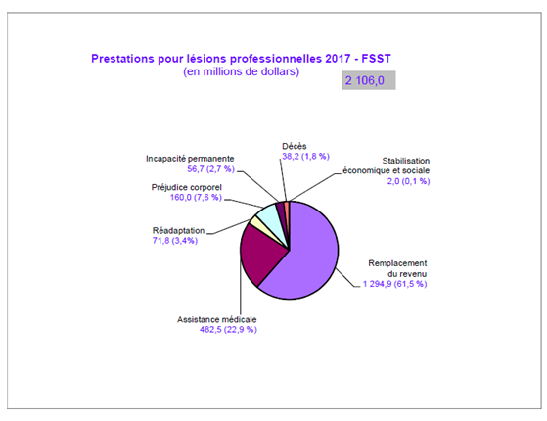
Indemnisation (suite…)

Slide 42
Tarification
Financement en totalité par les cotisations des employeurs assujettis.
Comme toute assurance, la prime varie en fonction de 2 éléments : le risque associé aux activités exercées par l’employeur et le coût des lésions.
    Fréquence et sévérité
Employeurs regroupés par catégories industrielles (groupes de tarification) selon la similarité des activités exercées et la nature des accidents et des dangers susceptibles d’en découler.

Slide 43
Tarification (suite…)
Chaque année, le groupe de tarification se voit imposer un taux de cotisation, en % de la masse salariale, qui doit être suffisant pour couvrir les coûts suivants :
  Coût estimatif des indemnités liées aux nouvelles demandes d’indemnisation
  Frais d’administration + coûts liés à la prévention
  Totalité ou une partie des déficits/surplus des années précédentes.
Pour 2019, besoins financiers= 2,75 milliards $
Taux prime en 2019 pour couvrir ces besoins est de 1,79$ du 100$ de masse salariale admissible.
  sous réserve du plafond de salaire cotisable

Slide 44
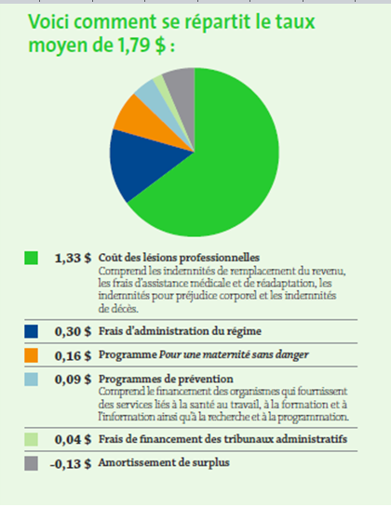

Tarification (suite…)

Slide 45
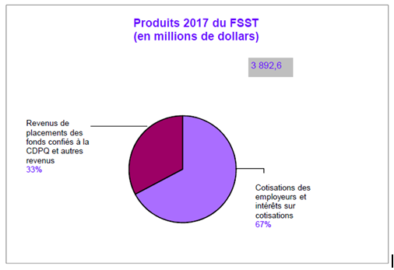
Tarification (suite…)
Les cotisations versées par les employeurs se sont élevées à 2 612,7 millions$ pour l’exercice 2017. (67% de 3 892,6)

Slide 46
Tarification - personnalisation
Taux de l’unité :
  Pour les petites entreprises
  Environ 72% des employeurs
  Le taux reflète le risque et donc le coût des lésions professionnelles de l'ensemble des employeurs classés dans l'unité.
  Gestion collective : lorsqu’une lésion professionnelle se produit, c’est l’ensemble du groupe qui en supporte les coûts.

Slide 47
Tarification - personnalisation
Taux personnalisé :
  Pour les moyennes et grandes entreprises
  Environ 27% des employeurs
  Le taux de l’unité est ajusté pour tenir compte des efforts investis par l’employeur pour prévenir les lésions professionnelles, faciliter la réadaptation et favoriser un retour au travail.
  On prend en compte, en plus de l'expérience de l'unité, les lésions professionnelles associées au dossier de l'employeur, comparativement à ceux de l’unité.
Notes:
Si votre performance est meilleure que celle des employeurs exerçant les mêmes activités que vous, votre taux personnalisé est alors plus avantageux que celui du taux de l’unité dans laquelle vos activités sont classées.

Slide 48
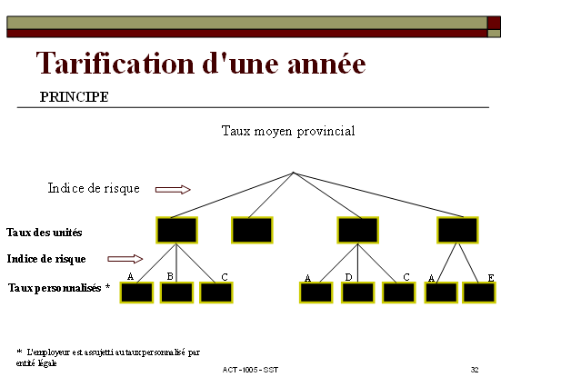
Tarification - personnalisation

Slide 49
Tarification - personnalisation
Rétrospective :
  Pour les très grandes entreprises
  Environ 1% des employeurs
  La cotisation est ajustée en fonction de l’évolution sur 4 ans du coût des lésions professionnelles survenues au cours d’une année. (ristournes ou surcharges)
Comme les petites et moyennes entreprises n’ont pas accès à une tarification rétrospective, elles peuvent se regrouper pour former une mutuelle de prévention

Slide 50
Mutuelle de prévention
Regroupement d’employeurs qui choisissent de s’engager dans une démarche afin de favoriser la prévention des lésions professionnelles, la réadaptation et le retour en emploi en vue de bénéficier d’une tarification qui reflète leurs efforts.
L’adhésion à une mutuelle de prévention est facultative
Aucun lien nécessaire entre les employeurs
Exigence : Chaque employeur doit élaborer et appliquer un programme de prévention. Le mettre à jour annuellement. La mutuelle gère l’ensemble des employeurs et produit des bilans.

Slide 51
Mutuelle de prévention
Le taux d’un employeur sera déterminé à partir des masses salariales et des prestations de tous les employeurs de la mutuelle de prévention.
  Pas nécessairement une réduction de la prime, car reflète l’expérience de la mutuelle vs celle de l’unité.

Slide 52
Traitement fiscal
Les cotisations patronales sont déductibles
Les cotisations patronales ne sont pas un avantage imposable pour les salariés
Les indemnités versées à un salarié ne sont pas imposables car calculées sur le salaire net

Slide 53
Coordination
Régimes privés
  Régimes collectifs :
    CNESST premier payeur
  Régimes individuels :
    En sus, selon contrat
Régimes publics
  Certaines factures sont transférées à la CNESST

Slide 54
Fin

